Slide 1
东软电动汽车充电桩
应用管理平台
Neusoft EV Charging Pile Application Management Platform
答辩人：刘宁远 肖峣 秦志豪 刘禹晨 韩萧贤
第 5 组
时间：2026年9月

Slide 2
答辩内容概览
Contents
01
人员具体分工
团队成员与职责划分
02
项目背景与整体功能
行业背景、系统架构与功能总览
03
项目中使用的技术
技术栈与核心设计
04
项目核心界面展示
用户端与管理端界面截图
05
项目心得
难点解决与技能提升
06
结束语及致谢

Slide 3
人员具体分工
第5组 · 原定职责分工，预留模块纳入后续计划
刘宁远
需求矩阵与交付管理；编码与分支规范；用户端登录注册闭环（UML-010~013）；个人订单查询；用户管理（列表/搜索/冻结）；服务端连接与会话管理；模型部署规划；测试数据与日志
组长 / TL
肖峣
项目范围与需求矩阵；充电站查询（定位/排序/卡片/详情）；地图接口适配；经营看板（核心指标/营收趋势/桩状态）；预测模块规划（负荷/空闲桩）；运行环境与开发工具配置
需求 / PM助理
秦志豪
总体架构设计；数据库设计（业务表/索引/约束）；TCP通信协议设计（帧格式/消息类型/错误码）；充电全流程（预约/充电/计费/结算）；订单管理；离线分析规划；可靠性与安全传输
系统设计
刘禹晨
成果物版本管理；用户信息维护（展示/头像/昵称/充值）；充电桩管理（列表/远程重启）；管理员登录验证；数据库访问层（CRUD/事务/完整性）；数据安全（参数化查询/密码保护）；模型评估规划
配置管理 / SCML
韩萧贤
每日集成与回归测试；地图导航（加载/出行方式/路线规划）；充电站管理（列表/详情/新增）；智能应用规划（推荐/预警）；Web大屏接口规划；界面可用性与性能体验；过程评审
测试 / 界面
03

Slide 4
项目背景
面向充电服务与日常运营，完成本地客户端/服务端教学演示
站点分布不均
设备利用率低
运营数据分散
充电桩地理分布零散，用户难以快速找到可用充电资源
缺乏实时监控与数据分析，设备闲置与过载并存
用户服务、设备管控、经营分析各自孤立，缺少统一平台
解决方案
以用户端、管理端和服务端协同完成查站、预约、模拟充电与结算，采用 Linux、
Qt 6、TCP 和 SQLite，扩展会员权益与 AI 咨询。真实设备、真实支付不在当前范围内。
项目目标：体会从需求理解到软件发布的完整流程，掌握 Linux 下 Qt 应用开发、Socket 通信与多线程编程。
04

Slide 5
系统整体架构
三进程独立运行，分层依赖，统一 TCP 入口
依赖↓
应用层
ev_user_client（用户端）| ev_admin_client（管理端）| ev_server（服务端）
服务层
会话鉴权 · 充电与订单 · 计费引擎 · 会员权益 · 知识服务
网络层
TCP 帧协议 · 帧编解码器 · 粘包处理 · PlatformClient 连接管理
数据层
SQLite · 核心业务及会员扩展表 · Repository · 事务与约束
适配层
OpenStreetMap 地图适配 · AI 咨询适配 · 离线分析预留
05

Slide 6
整体功能介绍
当前功能覆盖充电业务闭环，分析与 Web 大屏仍为预留模块
充电用户端
PC运营管理端
数据与接口层
会员、AI 与扩展
· 手机号免密登录与自动注册
· 管理员登录与角色鉴权
· SQLite 核心表与增量迁移
· VIP/SVIP 共12种套餐
· 查站、距离排序与站点评价
· 经营看板与近7日营收趋势
· TCP Socket 通信与帧协议
· SVIP 知识与业务数据咨询
· 预约、模拟充电与订单查询
· 桩管理与模拟远程重启
· 分连接缓冲与事件驱动
· 自动续费授权与取消
· 内嵌地图与三种出行方式
· 站点、用户与订单管理
· 地图与模型接口适配
· 预留：离线预测与推荐
· 个人中心、钱包与会员权益
· 会员套餐与 AI 助手配置
· 事务、幂等与优惠快照
· 预留：Web 大屏与预警
06

Slide 7
项目中使用的技术
基于 Linux + Qt 6 的 C++ 桌面应用技术栈
C++
C++17
Qt
Qt 6.2+
SQL
SQLite
TCP
TCP Socket
核心语言
GUI 框架
数据库
网络通信
实现桌面端、领域服务与业务计算，使用现代 C++ 特性
Widgets 界面，Network/Sql/Test 模块及 WebEngine 内嵌地图
轻量级业务存储，Repository 访问，增量迁移扩展会员数据
自定义二进制帧协议（msg_type+payload_length+JSON），粘包处理
事件驱动
事件驱动
QSS
QSS
qma
qmake
Git
Git
连接调度
界面样式
构建系统
版本管理
服务端事件驱动监听，充电模拟线程，会话心跳定时器
统一桌面端 QSS 样式表，卡片式 UI 设计，圆角与配色方案
SUBDIRS 多子项目结构，分支独立调试，影子构建
多人协作功能分支模式，PR 审核，主分支保护
07

Slide 8
核心设计：TCP 帧协议
长度前缀解决拆包与粘包，当前 TCP 协议用于本地教学环境
msg_type
(4 bytes)
payload_length
(4 bytes)
UTF-8 JSON Payload
(max 10 MiB)
协议特点
通信流程
● 大端字节序，跨平台一致
● 消息类型枚举统一管理
● 请求-响应配对（request_id 追踪）
● 粘包处理：缓冲区累积 + 帧解码状态机
● 超长正文及非法 JSON 直接拒绝
● 客户端连接后发送 HealthRequest
● HealthResponse 校验协议版本
● 登录成功后分配 Session ID
● 业务请求携带 Session ID 鉴权
● 每30秒心跳续期，退出清理会话
08

Slide 9
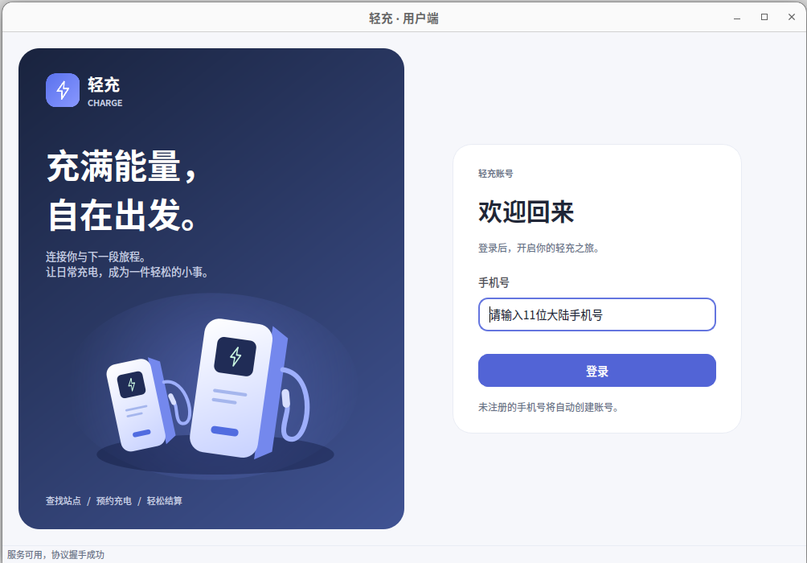
核心界面 · 用户端 — 登录
手机号免密登录，输入11位手机号即可登录或自动注册
功能说明
● 输入11位手机号，实时格式校验
● 已存在用户 → 直接登录
● 未注册手机号 → 自动创建新用户
● 冻结账号登录被拦截并提示
● 登录成功后窗口扩展至主页
● 会话心跳每30秒自动续期
● 主动退出 / 会话失效自动回登录页
09

Slide 10
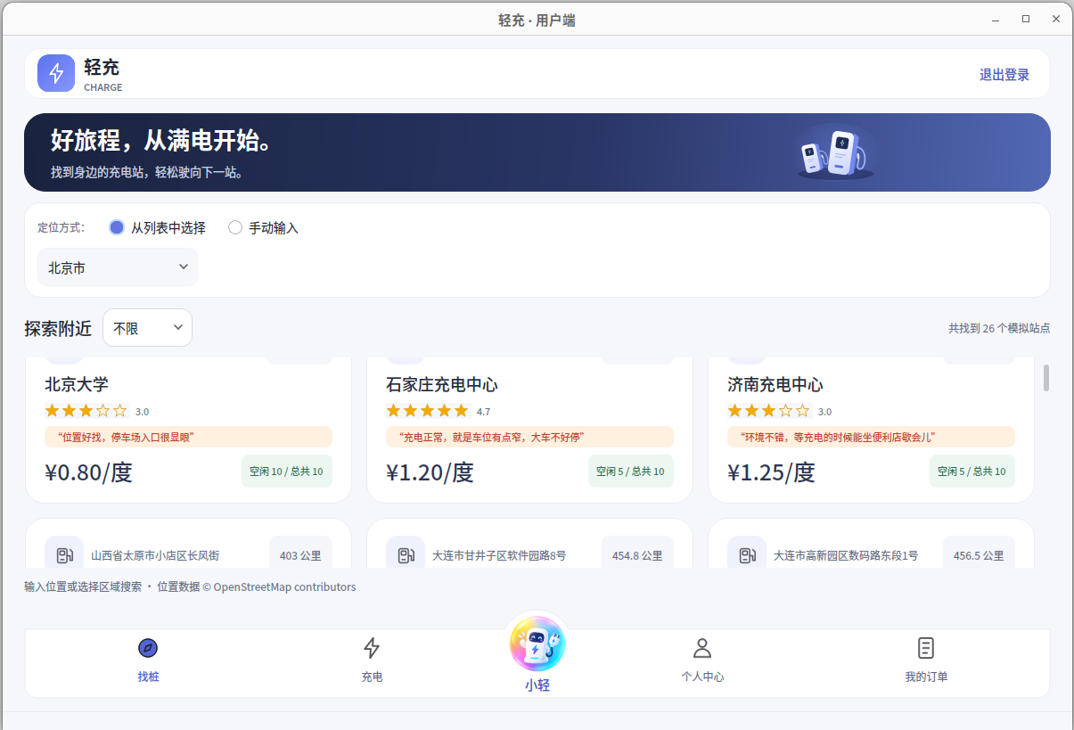
核心界面 · 用户端 — 充电站查询
选择省份或输入地址，按距离排序展示附近充电站
功能说明
● 下拉选择省份或手动输入地址
● 地址转经纬度（OpenStreetMap）
● Haversine 公式计算直线距离
● 按距离由近及远排序
● 卡片显示站名/价格/空闲数/距离
● 点击卡片进入站点详情
10

Slide 11
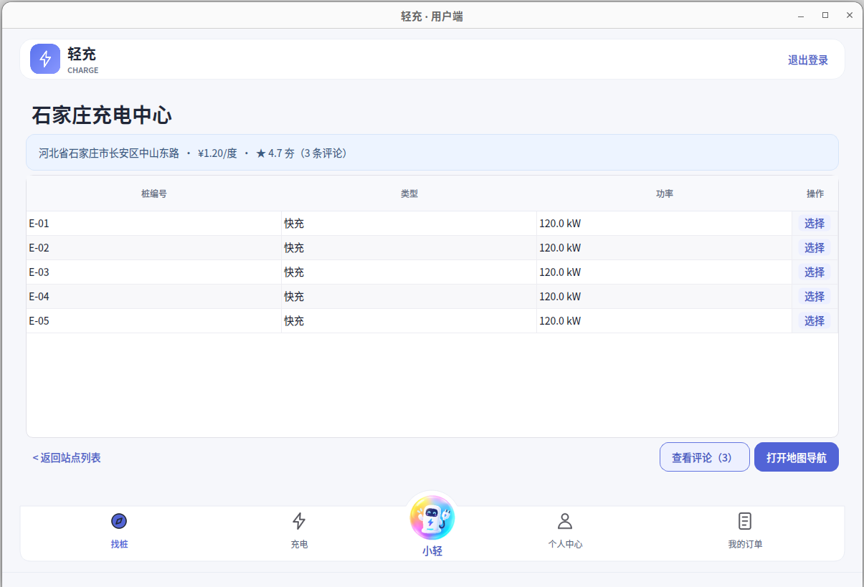
核心界面 · 用户端 — 站点详情
查看站点与可用桩，支持驾车、步行、骑行内嵌路线预览
功能说明
● 展示站名、地址、单价
● 表格列出空闲充电桩详情
● 桩编号 / 类型（快充·慢充）/ 功率
● 驾车 / 步行 / 骑行方式切换
● 预估距离与耗时计算
● 点击「选择」进入预约充电流程
● QWebEngineView 内嵌地图导航
11

Slide 12
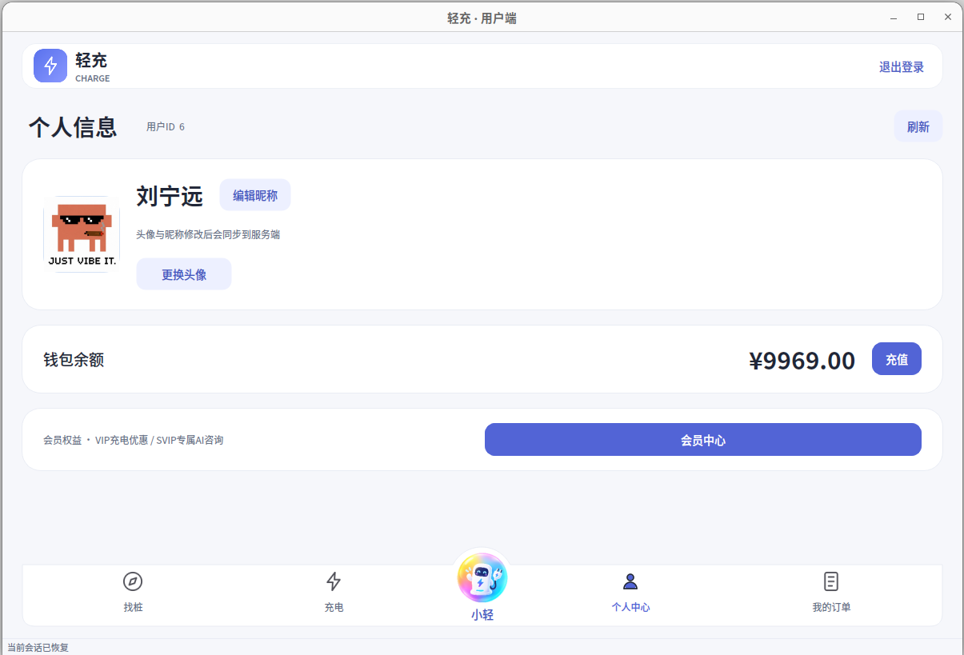
核心界面 · 用户端 — 个人中心
维护资料与模拟钱包，个人中心提供会员和 AI 咨询入口
功能说明
● 展示头像、昵称、钱包余额
● 支持本地头像上传与昵称修改
● 会员中心查看套餐与权益期限
● 输入金额模拟钱包充值
● SVIP 可进入 AI 咨询助手
● 服务端刷新保证数据一致性
● 退出登录清除会话状态
12

Slide 13
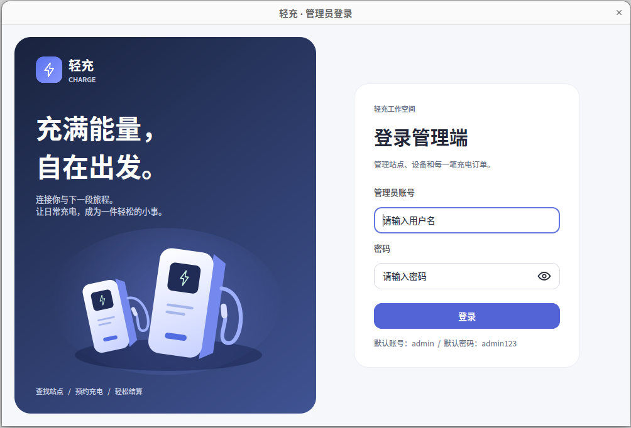
核心界面 · 管理端 — 登录
管理员账号密码验证，登录后进入运营管理工作空间
功能说明
● 账号密码身份验证（admin / admin123）
● 密码使用加盐哈希存储，不明文记录
● 非空校验 + 长度校验
● 异步请求，按钮禁用 + 「登录中...」状态
● 登录成功保存 Session，进入管理后台
● 失败提示「用户名或密码错误」
● 密码可见性切换按钮
13

Slide 14
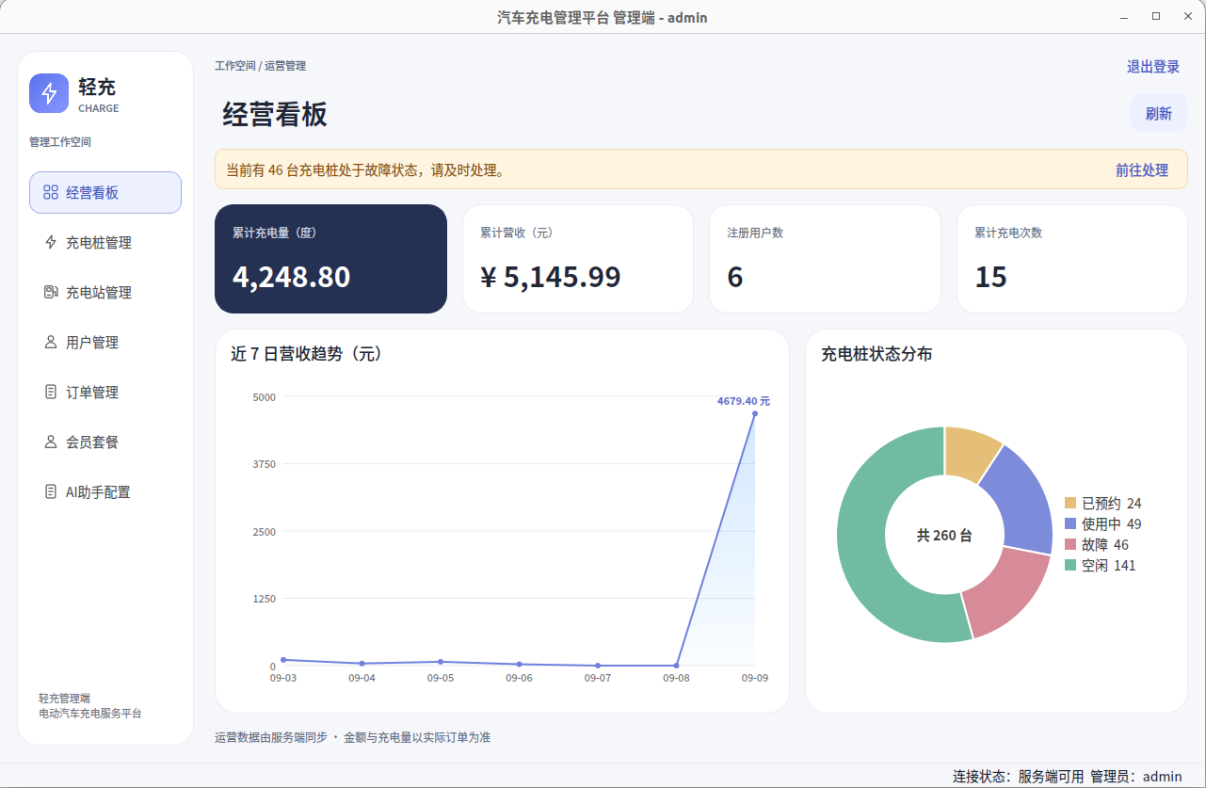
核心界面 · 管理端 — 经营看板
累计业务指标、近7日营收趋势与充电桩状态分布
功能说明
● 累计充电量 / 营收 / 用户数 / 次数
● 近7日营收趋势折线图
● 桩状态分布与故障提示入口
● 数量及占比百分比展示
● 刷新按钮手动更新数据
● 连接状态实时显示
（需补充截图）
14

Slide 15
核心界面 · 管理端 — 充电桩管理
充电桩列表展示与远程重启操作
功能说明
● 电桩编号 / 所属电站 / 类型
● 功率(kW) / 当前状态 / 累计充电次数
● 累计充电时长统计
● 选中电桩可执行远程重启
● 模拟向电桩发送重启指令
● 用于处理死机等异常场景
[ 待补充截图 ]
（需补充截图）
15

Slide 16
核心界面 · 管理端 — 充电站 / 用户 / 订单管理
三大管理模块覆盖运营全流程
充电站管理
用户管理
订单管理
[ 待补充截图 ]
[ 待补充截图 ]
[ 待补充截图 ]
（需补充截图）
（需补充截图）
（需补充截图）
● 充电站列表（ID/站名/地址/经纬度）
● 站内设备实时状态明细
● 新增充电站（站名/地址/电桩数）
● 用户列表（ID/手机号/昵称/余额）
● 手机号模糊搜索
● 冻结 / 解冻用户账号
● 订单列表与筛选
● 订单状态追踪
● 充电量与费用明细
16

Slide 17
项目难点与解决方案
在实战中遇到并攻克的技术挑战
TCP 粘包处理
事件调度与状态冲突
客户端状态一致性
问题：自定义帧协议中，多个消息可能合并到达
问题：多客户端请求与充电计时交错，可能争抢同一电桩
问题：客户端缓存与服务端真实状态可能不同步
方案：实现帧解码状态机：缓冲区累积→解析长度前缀→截取完整帧→处理残余字节
方案：事件循环配合定时器调度；电桩状态条件更新与数据库事务裁决冲突
方案：身份/余额/订单状态以服务端为准；心跳续期+失效回登录页机制
地图接口集成
Git 多人协作
密码安全存储
问题：地址转坐标依赖外部API，网络不可用时影响核心流程
问题：5人同时开发，分支冲突与主干稳定性
问题：管理员密码不能明文存储
方案：适配器隔离地图请求；缓存与教学坐标回退；路线失败显示提示
方案：功能分支模式+PR审核；shared-identifiers清单管理公共接口；独立端口与数据库
方案：加盐哈希存储（PasswordHasher）；参数化查询防注入；验证时比对哈希值
17

Slide 18
技能提升与项目收获
通过本次项目获得的软硬件技能成长
硬技能
软技能
● C++17 现代语法与面向对象设计实践
● Qt 6 框架深度使用（Widgets/Network/Sql）
● TCP Socket 编程与自定义协议设计
● 事件驱动调度与并发状态一致性
● SQLite 数据库设计与 Repository 模式
● QSS 样式表与 UI/UX 设计能力
● Linux 环境下开发工具链使用
● qmake 多子项目构建与影子构建
● 需求分析与需求矩阵编制
● 软件工程全流程实践（需求→设计→开发→测试→发布）
● Git 多人协作与 PR 审核工作流
● 团队沟通与任务分工协调
● 技术文档撰写（设计说明书、共享标识符）
● 问题定位与独立排查能力
● 代码规范与代码审查意识
● 项目时间管理与里程碑把控
18

Slide 19
谢谢观看！
组名：五联网（第 5 组）
答辩人：刘宁远 肖峣 秦志豪 刘禹晨 韩萧贤
时间：2026年9月10日

